Slide 1
Thứ tư ngày 4 tháng 10 năm 2023
TIẾNG VIỆT
Bài viết 1: Tả cây cối

Slide 2
KHỞI ĐỘNG
Nghe bài hát:
EM YÊU CÂY XANH

Slide 3
I. NHẬN XÉT
Đọc bài văn sau và trả lời câu hỏi:
a/ Bài văn có mấy đoạn? Nêu nội dung của từng đoạn.
b/ Cây si được miêu tả theo trình tự nào?

Slide 4
a/ Bài văn có mấy đoạn? Nêu nội dung của từng đoạn.
Bài văn có 4 đoạn.
+ Đoạn l: Giới thiệu đặc điểm chung của cây si.
+ Đoạn 2: Miêu tả rễ cây si.
+ Đoạn 3: Miêu tả lá cây si.
+ Đoạn 4: Nêu cảm nghĩ về cây si.
b/ Cây si được miêu tả theo trình tự nào?
Cây si được miêu tả theo trình tự các bộ phận của
1
2
3
4

Slide 5
II. BÀI HỌC
HỘP QUÀ BÍ ẨN
Trong mỗi hộp quà ẩn chứng một số điểm bí ấn. Các em hãy trả lời đúng các câu hỏi để nhận về phần quà cho mình nhé.

Slide 6
KẾT LUẬN
50 điểm
90 điểm
60 điểm

Slide 7
Em hãy nêu nội dung phần mở bài.
Phần mở bài giới thiệu đối tượng miêu tả (cây, hoa, quả,...)

Slide 8
Em hãy nêu nội dung phần thân bài.
Phần thân bài:
Tả từng bộ phận hoặc từng thời kì phát triển của đối tượng miêu tả.
Nêu ích lợi của đối tượng miêu tả

Slide 9
Em hãy nêu nội dung phần kết bài.
Phần kết bài nêu cảm nghĩ về đối tượng miêu tả

Slide 10
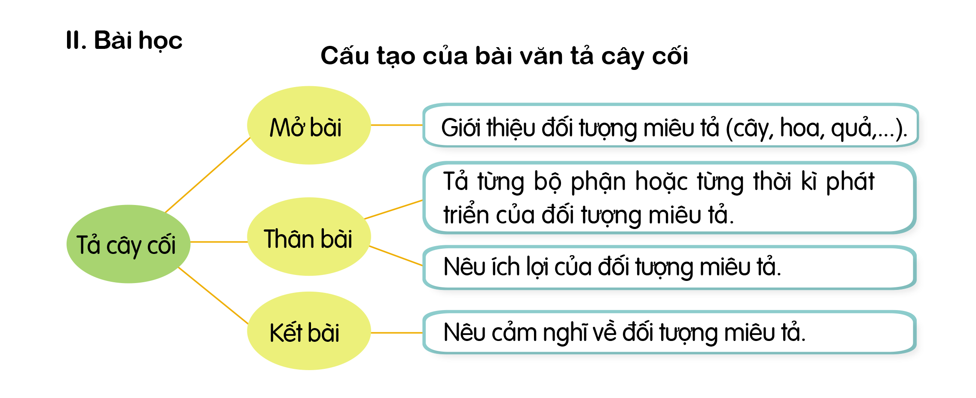

Slide 11
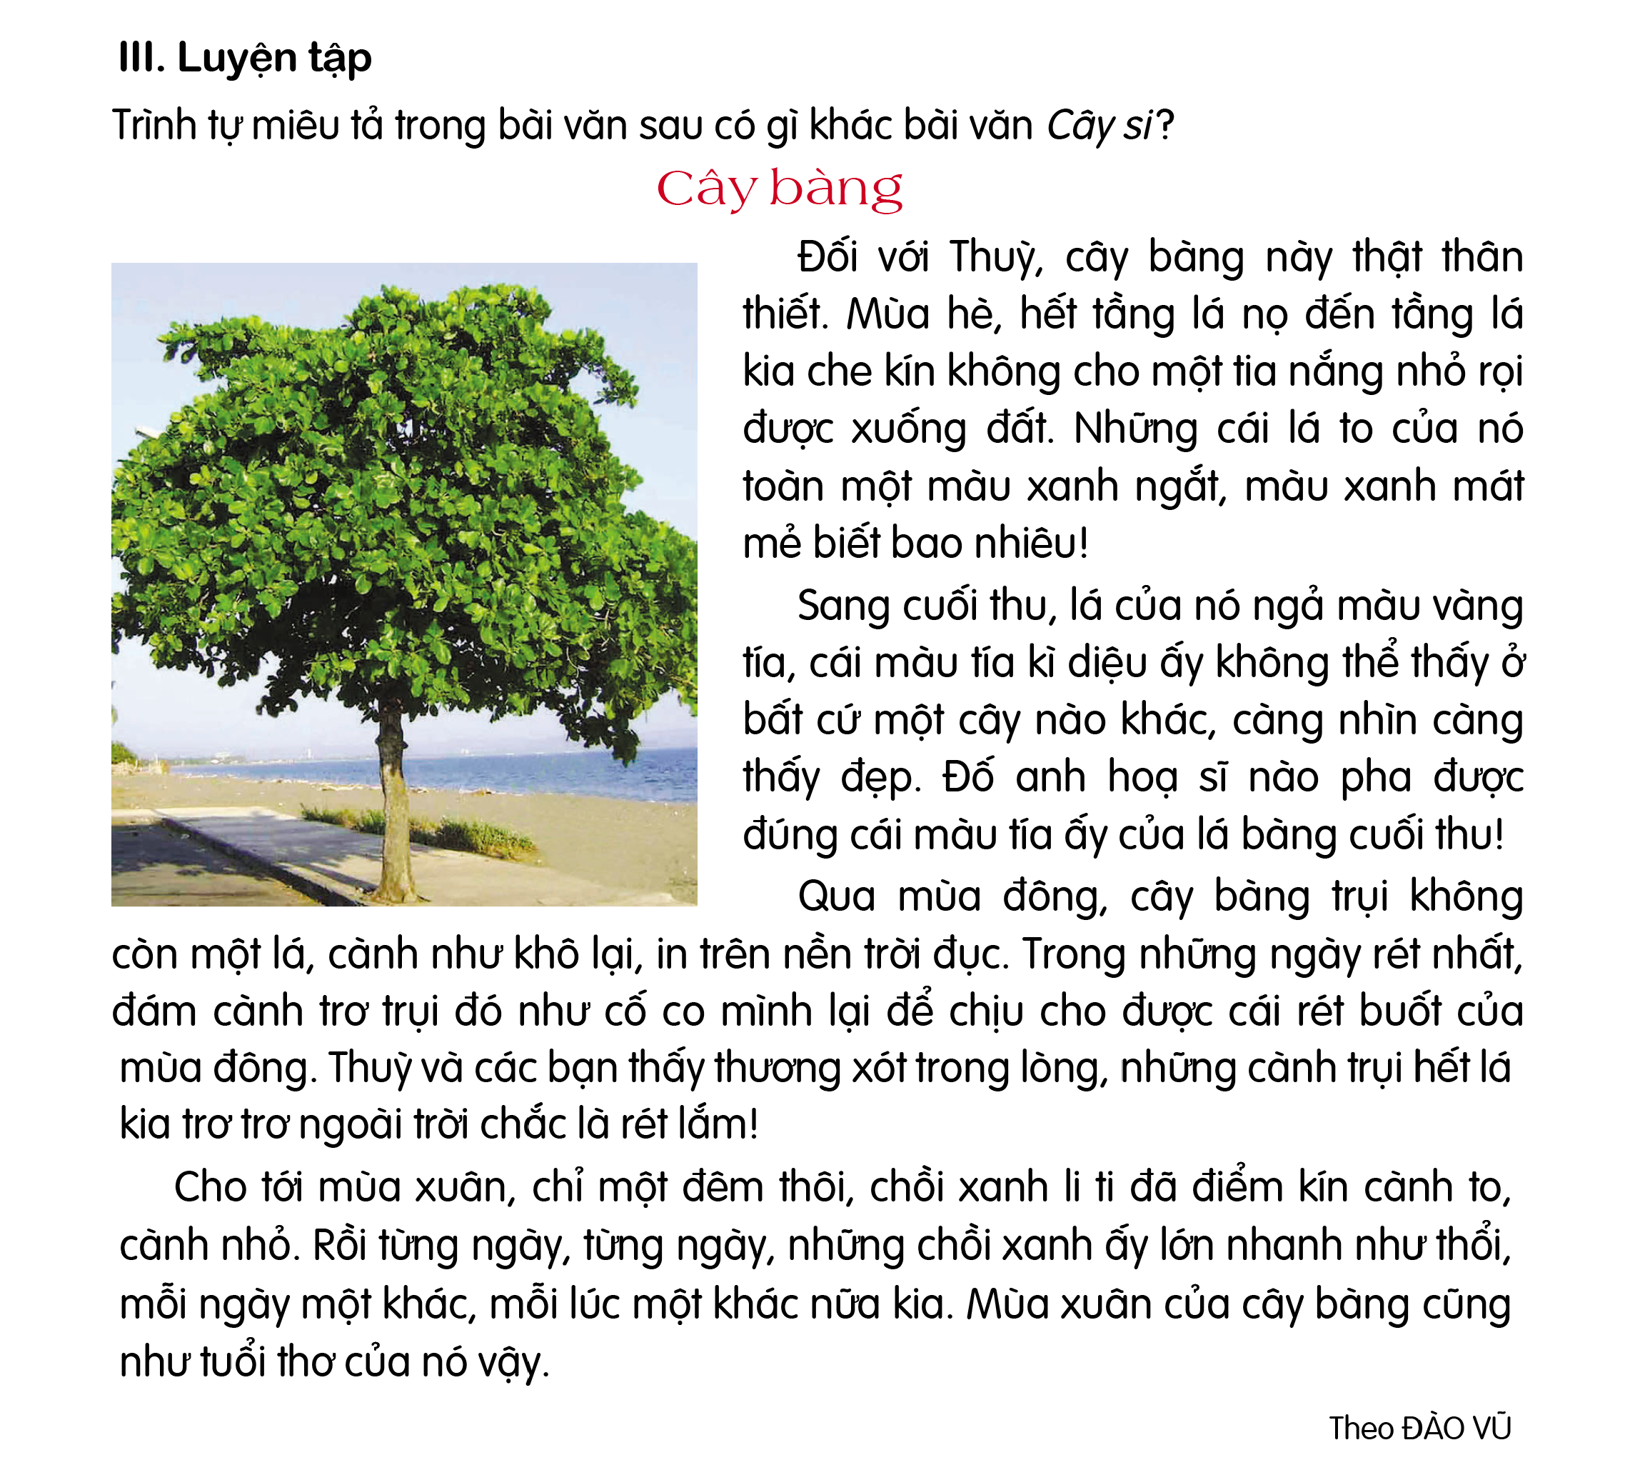
III. LUYỆN TẬP
Trình tự miêu tả trong bài văn sau có gì khác bài văn Cây si ?

Slide 12
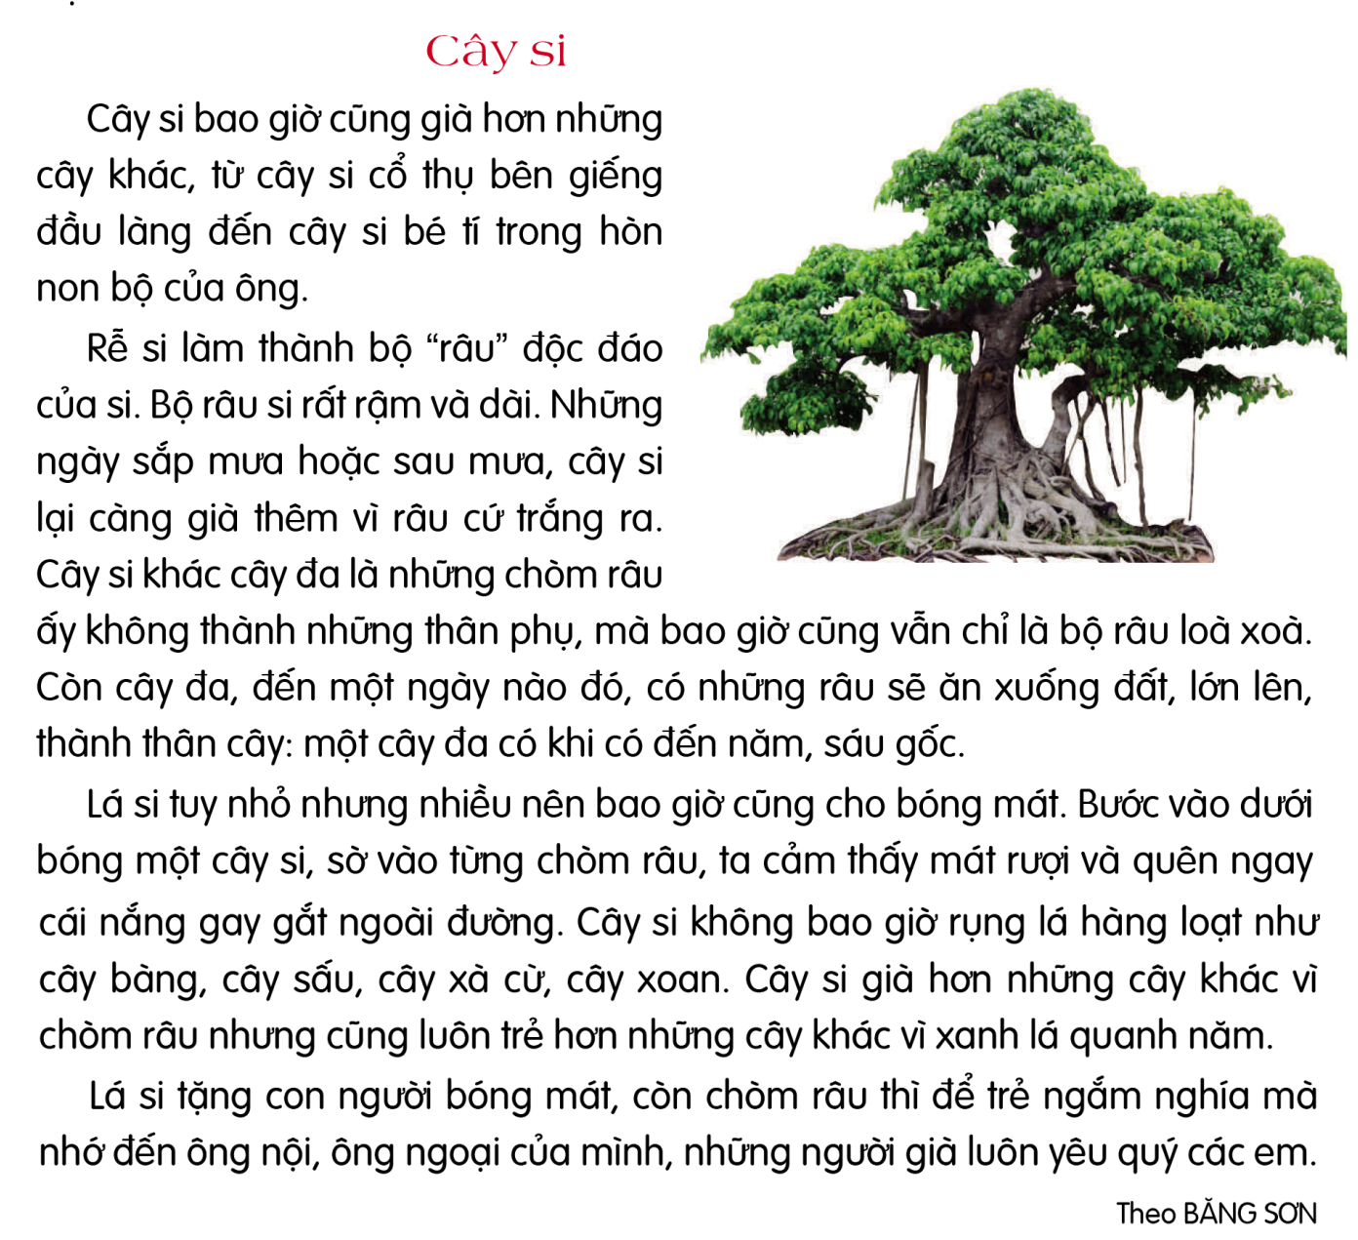
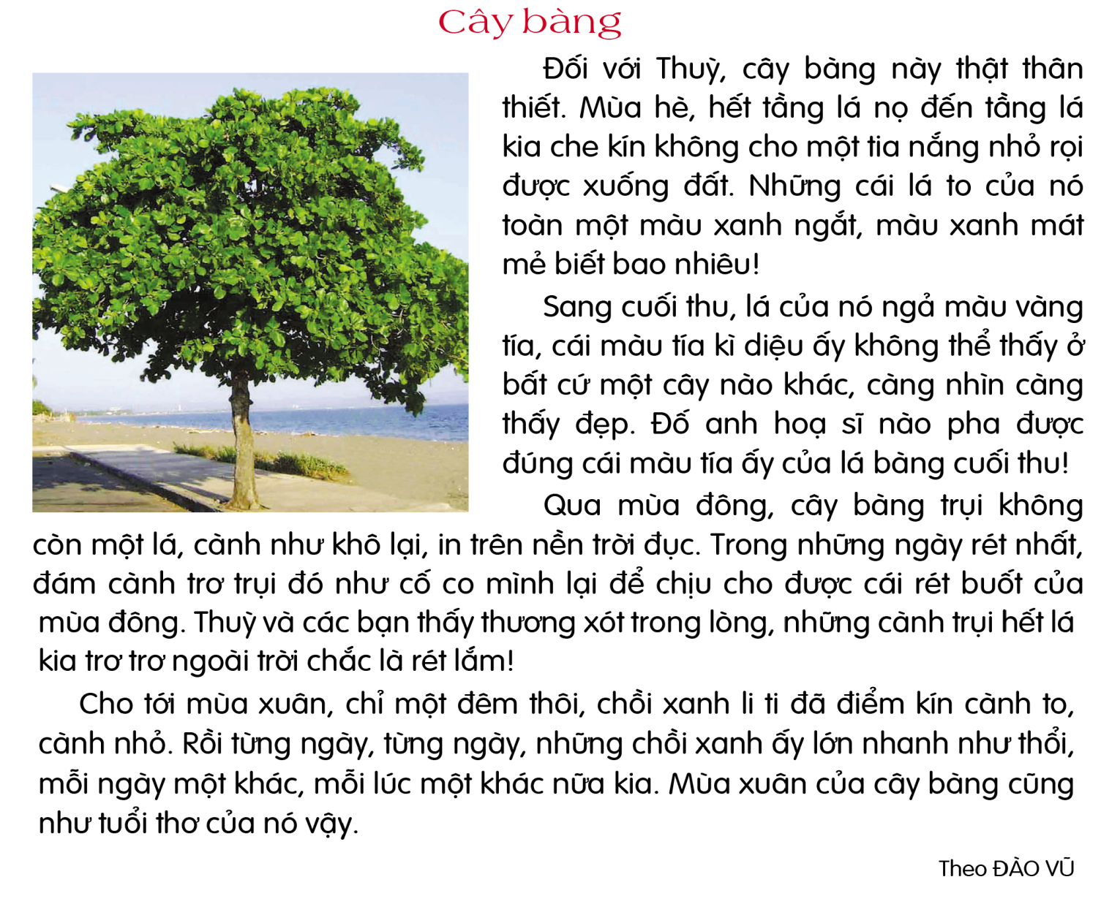
Thảo luận nhóm đôi
Trình tự miêu tả trong bài văn sau có gì khác bài văn Cây si ?

Slide 13
Sự khác nhau trong trình tự miêu tả cây bàng và cây si là gì ?
- Cây si được miêu tả theo trình tự: đặc điểm chung của cây – rễ cây – lá cây – ích lợi của cây
- Cây bàng được miêu tả theo trình tự thời gian (các mùa trong năm).

Slide 14
Có thể miêu tả cây cối theo trình tự khác nhau: tả từng bộ phận của cây (như ở bài “Cây si”) hoặc tả sự thay đổi của cây theo thời gian (như ở bài “Cây bàng”).
Kết luận

Slide 15
Vận dụng

Slide 16
Chuẩn bị nội dung cho tiết học Bài viết 2: Quan sát cây cối.
Chuẩn bị cho tiết học sau:
Chuẩn bị tranh/ ảnh về một cây hoa (hoặc cây ăn quả, cây bóng mát, cây lương thực, cây cảnh) để thực hành quan sát

